Slide 1

线性代数（1）
第四讲
清 华 大 学 数 学 科 学 系

Slide 2
 第四讲 高斯消元法
一、线性方程组和矩阵的初等变换
如果两个方程组有相同的解集合，就称它们是同解方
程组.
保持方程组同解的变换叫同解变换.
➢ 解方程组, 就是要通过一系列能使方程组保持同解的
变换, 把原方程组化为容易看出是不是有解并在有解
时容易求出解的线性方程组.
Cramer 法则只能求解方程个数等于未知量个数且系
数行列式非零的特殊线性方程组, 且计算量太大.
➢ 什么样的变换能使变换前后的方程组满足同解要求?
➢ 同解变换能把方程组化为什么样的简单形式?

Slide 3
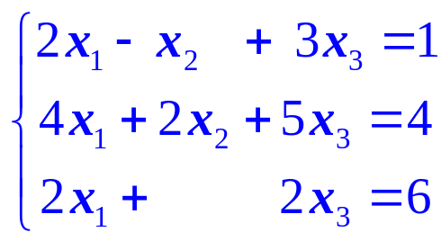
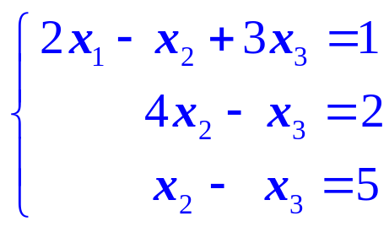
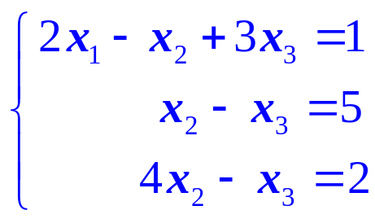
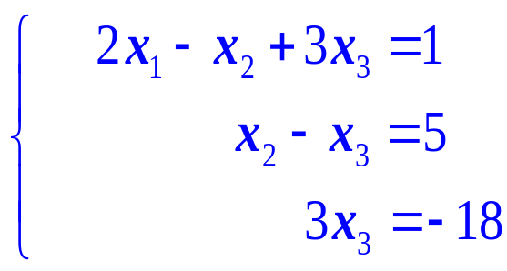
例1 解线性方程组
解 首先消去第二，三两个方程中含 x₁ 的项. 为此，将第
一个方程的 -2 倍加到第二个方程，第一个方程的 -1 倍加到
第三个方程，得到同解方程组:
交换后两个方程, 得
然后将第二个方程的–4倍加到第三个方程, 得

Slide 4
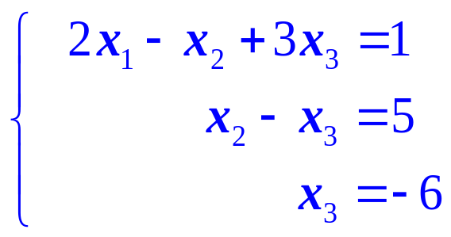

再将第三个方程等号两边同乘以 1/3，得到:
最后求得方程组的解为
在例1的解题过程中使用了如下的三种变换:
倍法变换: 用一个非零数乘以某个方程
例如上面将第三个方程等号两边同乘以 1/3.
倍法变换是同解变换.

Slide 5
消法变换: 将一个方程的 k 倍加到另一个方程上
例如上面将
为消去第二、三两个方程中含 x₁ 的项, 将第一个方程的
-2 倍加到第二个方程, 第一个方程的 -1 倍加到第三个方
程, 得到同解方程组:
消法变换是同解变换.

Slide 6
换法变换: 交换两个方程的位置
例如上面将
的后两个方程交换, 得
换法变换是同解变换.
➢ 上述三种变换把原方程组化为同解的线性方程组.
定义1 上述三种变换称为线性方程组的初等变换.
倍法变换: 用一个非零数乘以某个方程
消法变换: 将一个方程的 k 倍加到另一个方程上
换法变换: 交换两个方程的位置

Slide 7
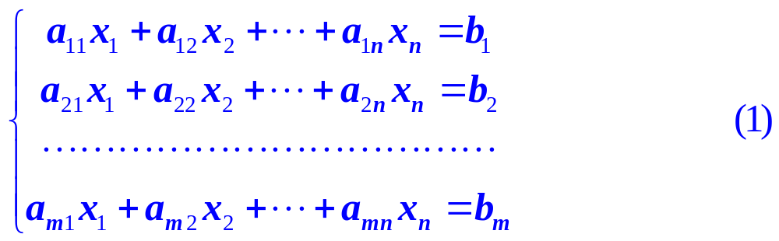
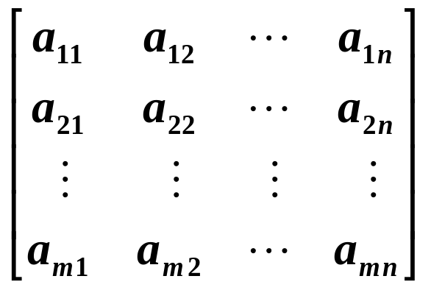
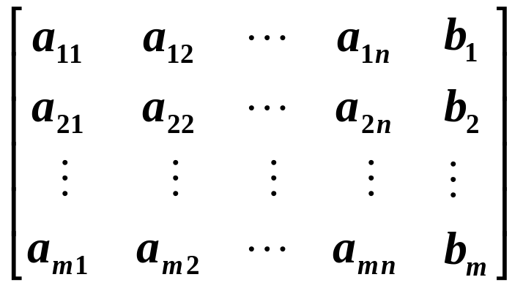
用消元法解方程组实质上只是对方程组的系数和常数项进
行运算. 因此, 为了简化运算过程的表达形式, 可以只把线
性方程组
的系数可写成系数矩阵
方程组(1)的系数和常
数项可写成增广矩阵

Slide 8
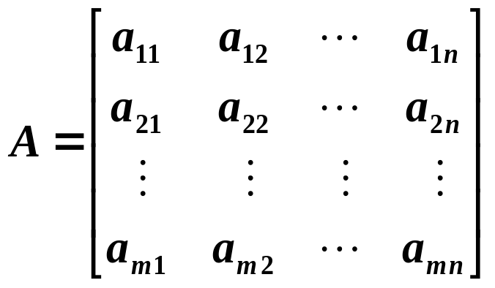

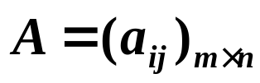
矩阵的定义
由 mn 个数排成行列的矩形数表
称为类型为
的矩阵有时候也简记为
当 m = n 时叫 n 阶方阵.
由 n 阶方阵 A 的元素按原来的位置组成的行列式称为方阵
A 的行列式, 记为 det(A) 或 |A|.
矩阵与行列式对比
矩阵是 m 行 n 列的数表, 可以 m ≠ n, 行列式是个数, 行数
必等于列数; 若 A 是 m×n 矩阵, m ≠ n, 符号 |A| 无意义.

Slide 9
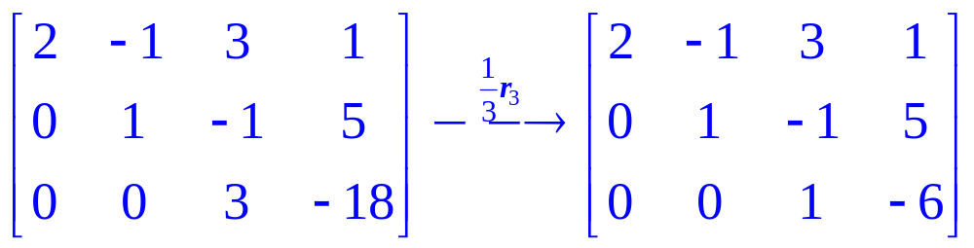
对方程组作初等变换就相当于对增广矩阵作如下的行初等
变换：
倍法变换：用一个非零数乘以某一行
λr_{i} ( λ ≠ 0) → r_{i}
例如上面将
的第三个方程等号两边同乘以 1/3，得到:
可以用增广矩阵的初等行变换来表示为:

Slide 10
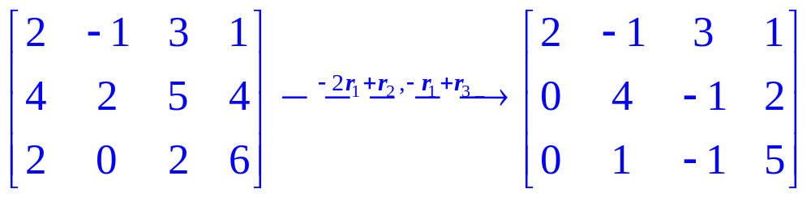
消法变换：将一行的 μ 倍加到另一行
μr_{i}+r_{j} → r_{j}
例如上面将
中第一个方程的 -2 倍加到第二个方程, 第一个方程的 -1
倍加到第三个方程，得到同解方程组:
可以用增广矩阵的初等行变换来表示为:

Slide 11
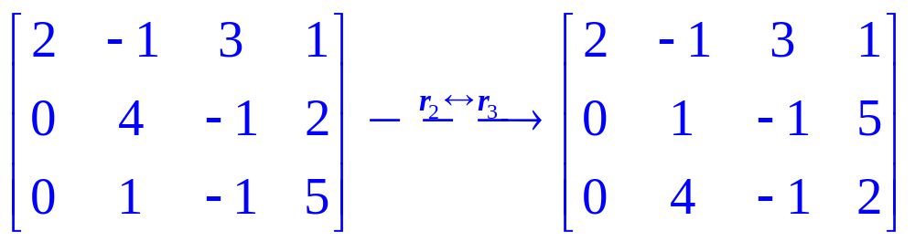
换法变换: 交换两行的位置
r_{i}↔r_{j}
例如上面将
的后两个方程交换, 得
可以用增广矩阵的初等行变换来表示为:
定义2 以上三种变换称为矩阵的初等行变换.

Slide 12
矩阵的三种初等行变换.
线性方程组的三种初等变换.
1. 倍法变换：用一个非零数乘以某一行
1. 用一个非零数乘以某个方程
2. 消法变换：将一行的 k 倍加到另一行
2. 将一个方程的 k 倍加到另一个方程上
3. 换法变换: 交换两行的位置
3. 交换两个方程的位置

Slide 13
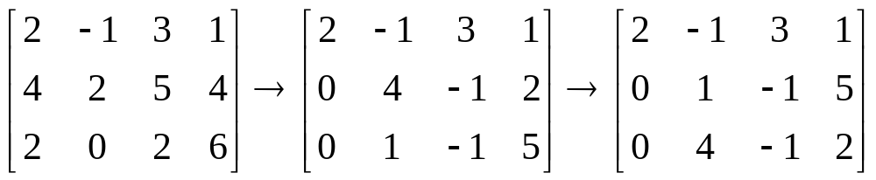
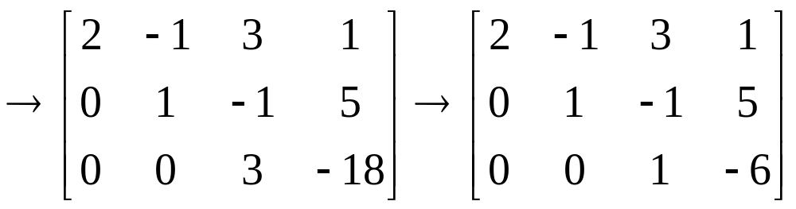
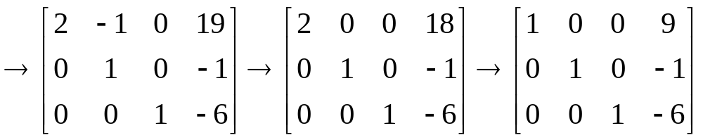
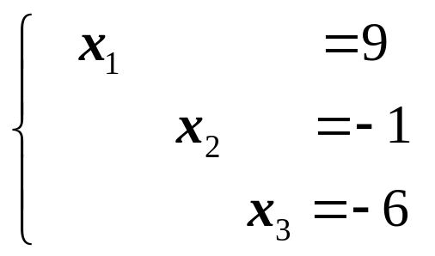



例1的消元求解过程可以用增广矩阵的初等行变换来表示为:
这个阶梯形矩阵所对应的线性方程组为
求得解为

Slide 14
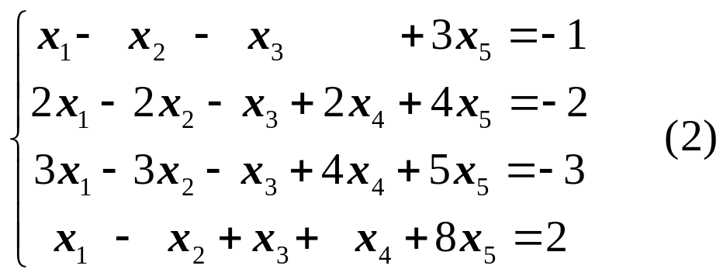
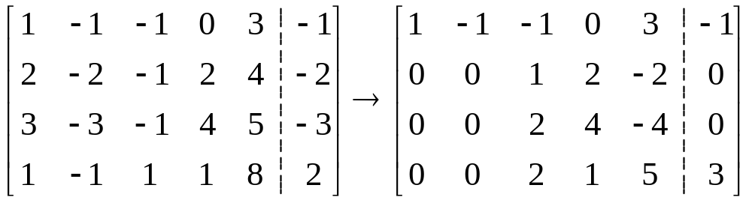
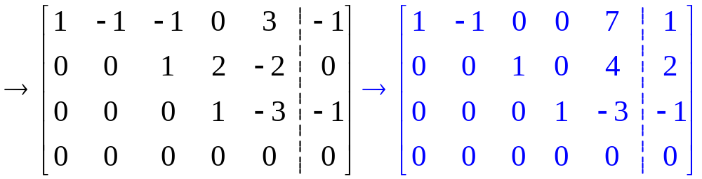
例2 求解线性方程组
解 方程组的增广矩阵通过行初等变换可化为阶梯形矩阵：
这个阶梯形矩阵所对应的线性方程组为:

Slide 15
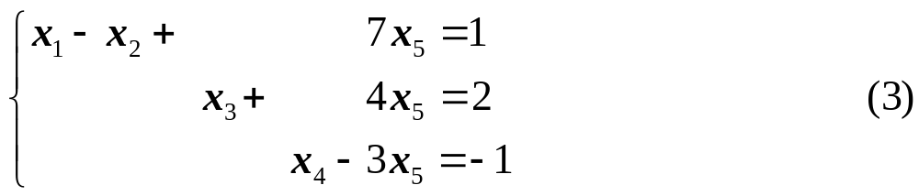


方程组(3)与原方程组(2)同解. 方程组(3)含三个方程, 五个
未知量, 将(3)中每个方程的第一个系数非零的未知量取作
基本未知量, 其余的未知量取为自由未知量, 自由未知量
任取参数,
其中
为任意常数, 代入方
程组(3), 可得到原方程组的全部解为：
其中
为任意常数.

Slide 16
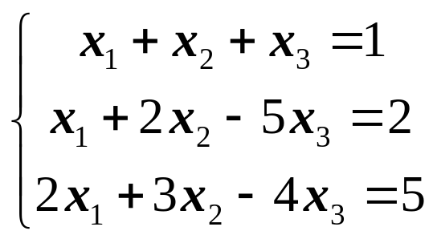
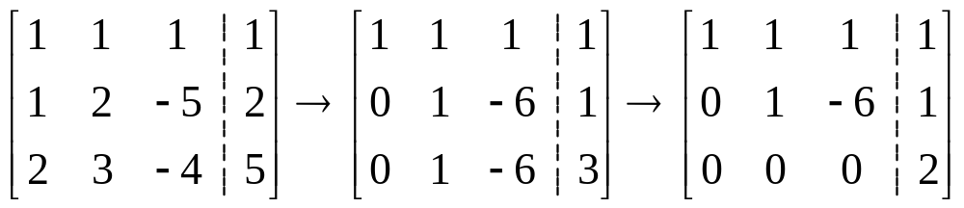
例3
判断下列线性方程组是否有解？
解
对增广矩阵 [A, b] 作初等行变换
其中第三行所表示的方程 0 = 2, 这是一个矛盾方程, 含
矛盾方程的方程组一定无解, 故原方程组无解.
无解方程组也称为不相容方程组; 有解的方程组称为相
容方程组.
例1, 2中的方程组都是相容的方程组, 但是例3中的方程
组是不相容方程组.

Slide 17
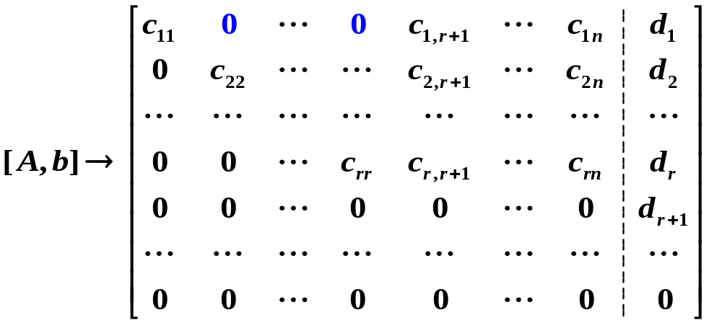

二、线性方程组有解的充要条件
定理1 通过初等变换一定可以化线性方程组(1)为阶梯形线
性方程组, 它的任意一个方程的第一个系数不为零的变元
(称为主元)的下标均比上一个方程的主元的下标要大.
定理2 线性方程组(1)的增广矩阵通过初等行变换(并适当调
换变元的下标)一定可以化为如下的(既约)阶梯形:
其中

Slide 18

方程组(1)有解的充要条件是 d_{r+1} = 0.
如果 d_{r+1} ≠ 0, 那么方程组(1)无解.
如果 d_{r+1} = 0, 那么方程组(1)有解.
在方程组(1)有解的情况下:
(1) 当 r = n 时，有唯一解: x₁ = d₁,…, x_{n} = d_{n}.
(2) 当 r < n 时, 有无穷多个解. 把每行的主元作为基本
未知量. 其余作为自由未知量.
若线性方程组 (1) 的常数项
不全为 0,
则称 (1) 为非齐次线性方程组, 否则称 (1) 为齐次线性
方程组.
齐次线性方程组的解
齐次线性方程组总是有解的. 所以对齐次线性方程组
来说, 关键是何时只有零解, 或何时有非零解.
利用前面的结论, 有:

Slide 19
当 r = n 时, 只有零解；
当 r < n 时, 有无穷多解.
求解方法与非齐次线性方程组相同.
推论1 齐次线性方程组一定有解, 如果其中方程个数 m
小于未知量个数 n, 则必有无穷多个非零解.

Slide 20
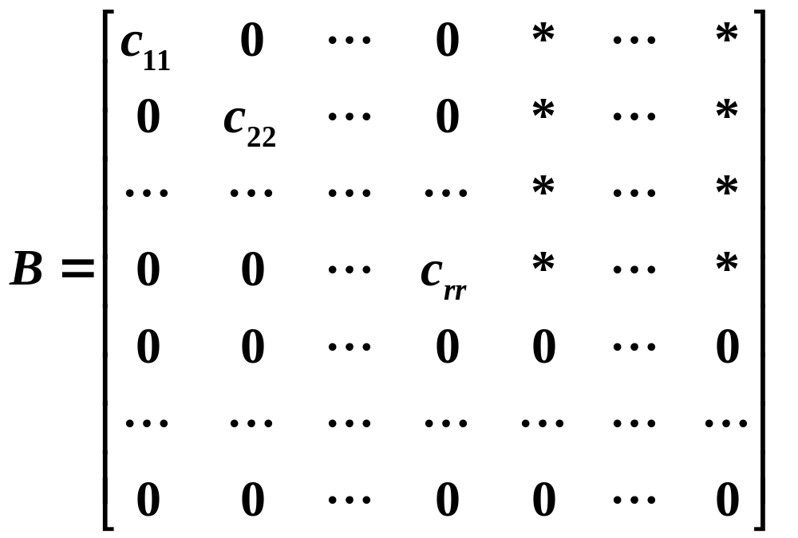

推论2 如果齐次线性方程组方程的个数与未知数的个数相
同, 则该方程组只有零解 ⇔ 系数行列式 D ≠ 0.
证明 由Cramer法则可以得到充分性. 下证必要性: 由高斯
消元法, 齐次线性方程组的系数矩阵通过初等行变换( 并适
当调换变元的下标)一定可以化为如下的阶梯形,
其中
由定理2可知 r = n, |B| = 1 ≠ 0, 由行列式的性质可知系数行
列式 ≠ 0.

Slide 21
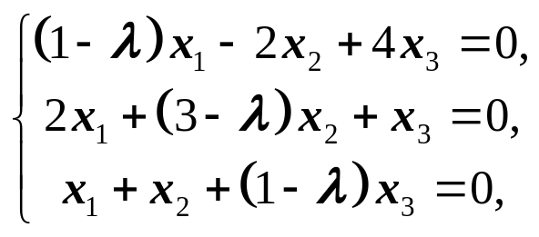
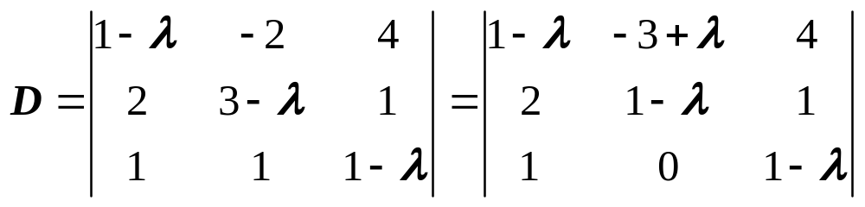
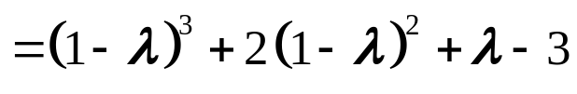

例4 若
有非零解, λ = ?
解
若该齐次方程组有非零解, 则
所以若上述齐次方程组有非零解, 则 λ = 0 或 2 或 3.

Slide 22
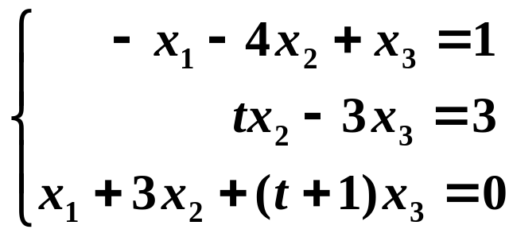
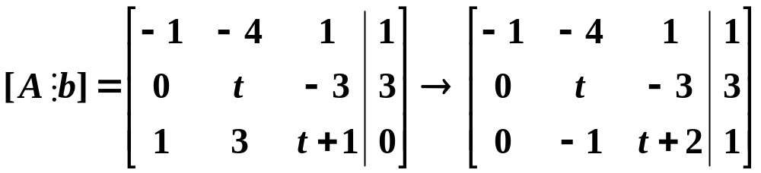
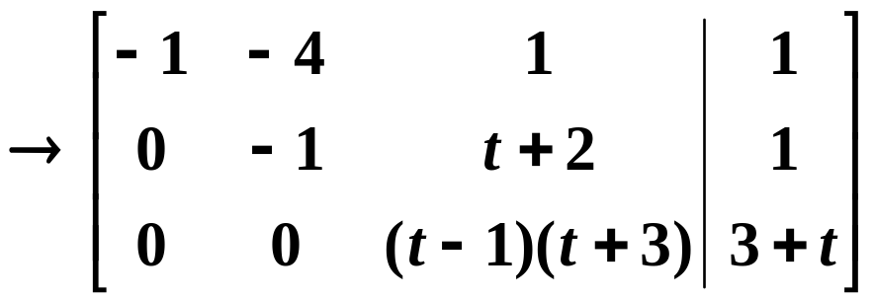
例5 试问 t 为何值时线性方程组:
(1)无解?
(2)有唯一解? (3)有无穷多组解? 在有解时求出其解.
解 对增广矩阵进行高斯消元过程, 即行初等变换:
(1) 当 t = 1 时, 上述线性方程组无解. (2) 当 t ≠ -3, 1 时上
述线性方程组有唯一解. (3) 当 t = -3 时上述线性方程组
有无穷多组解. 下面我们在有解时求出其解.

Slide 23
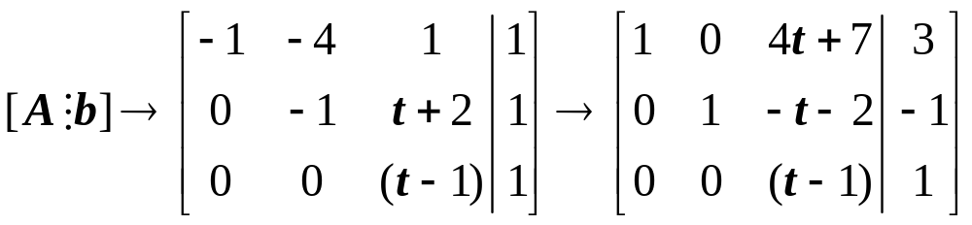
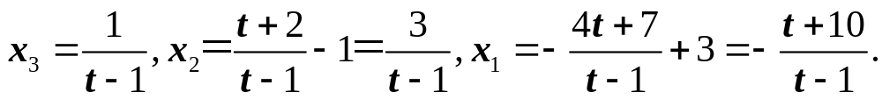
(2) 当 t ≠ -3, 1 时上述线性方程组有唯一解.

Slide 24
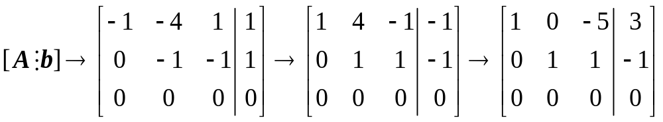
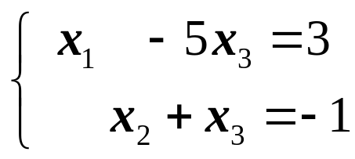


(3) 当 t = -3 时上述线性方程组有无穷多组解.
这个阶梯形矩阵对应的线性方程组为:
其中每个方程的第一个系数非零的未知量取作基本未
知量(亦即主元), 其余的未知量取为自由未知量, 自由
未知量任取参数,
其中 k 为任意常数, 代入可得
到原方程组的全部解为：

Slide 25
Cramer法则、高斯消元法可以判断和求解线性方
程组, 可以回答我们关于方程组的四个基本问题:
问题
思考
 存在问题 判断方程组是否有解？
 个数问题 如果有解, 有多少个解？
 公式问题 能否给出解的公式?
 解法问题 如果不能给出解的公式, 可否给出一个算法
求出所有的解？
消元法把增广矩阵化为阶梯形时形式是不是唯一? 其中的
r 是不是唯一确定的? 这些问题的回答还需要向量的线性
关系等有关知识. 线性方程组的第五个基本问题:
 结构问题 解不唯一时解集合结构如何？
也有待以后解决.

Slide 26
第四讲 作业
习题1:
16, 17, 18, 19, 20
习题2
1(1)(2), 2

